Slide 1
DaniSEModa
Sistema de gestão para lojas de roupas.
Daniele Barbosa
Josias Alves
Leandro Sousa de Jesus

Slide 2
Sumário
•Apresentação do DaniSEModa
•Funcionamento Geral do Sistema
•Cadastro de Produtos e Clientes
•Processo de Venda
•Relatórios de Vendas

Slide 3
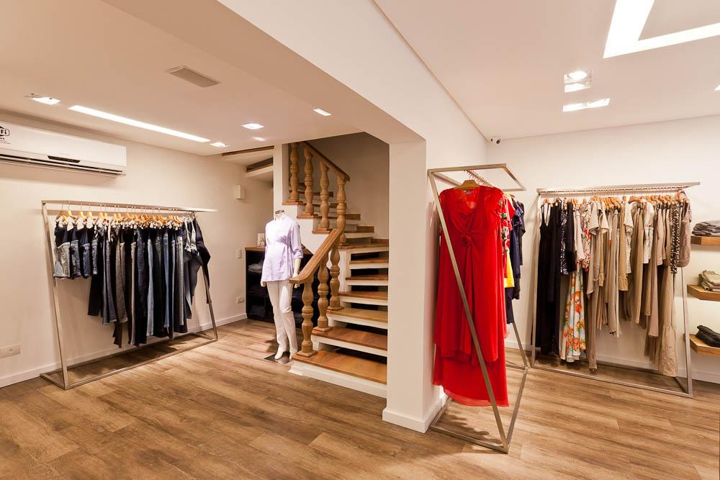
DaniSEModa
O DaniSEModa é um sistema completo para gerir lojas de roupas, permitindo o cadastro de produtos e clientes, além da realização de vendas. Por exemplo, você pode cadastrar um novo produto e ajustá-lo facilmente no estoque. Uma funcionalidade útil é o relatório de vendas, que ajuda a monitorar o desempenho da loja.

Slide 4
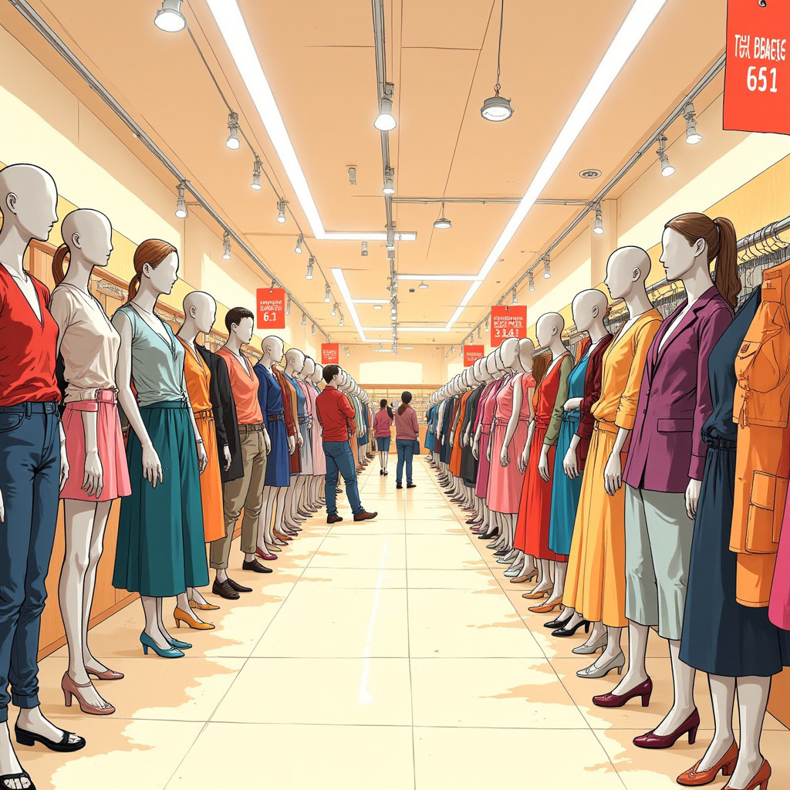
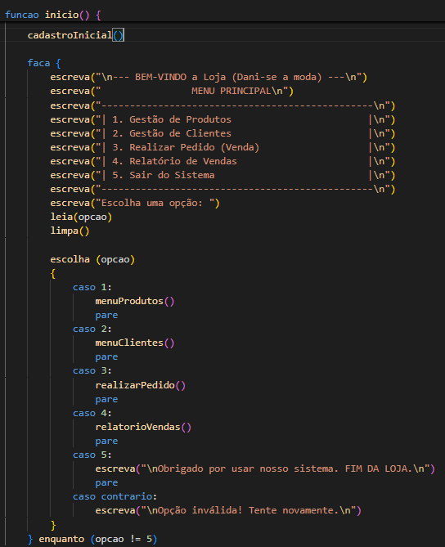
Funcionamento Geral

Slide 5
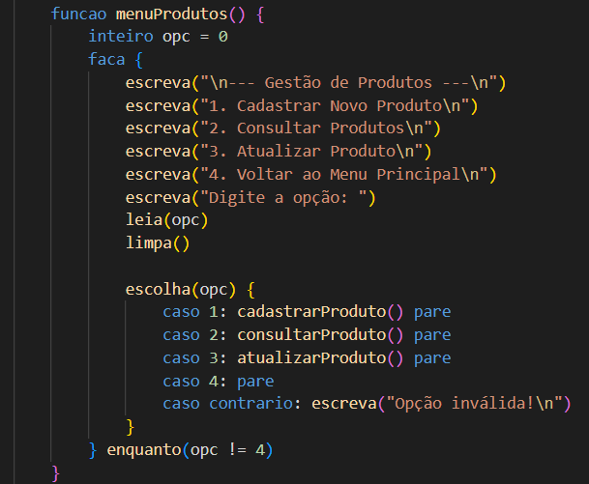
Funcionalidade do Menu
A função menuProdutos() implementa um menu de gestão de produtos. Ela apresenta opções para Cadastrar Novo Produto, Consultar Produtos, Atualizar Produto e Voltar ao Menu Principal. Cada opção, exceto Voltar, chama uma função específica para realizar a ação desejada.

Slide 6
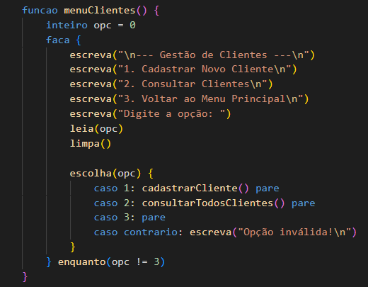
Funcionalidade do Menu
A função menuClientes() implementa um menu de gestão de clientes. Ela apresenta opções para Cadastrar Novo Cliente, Consultar Clientes e Voltar ao Menu Principal.

Slide 7
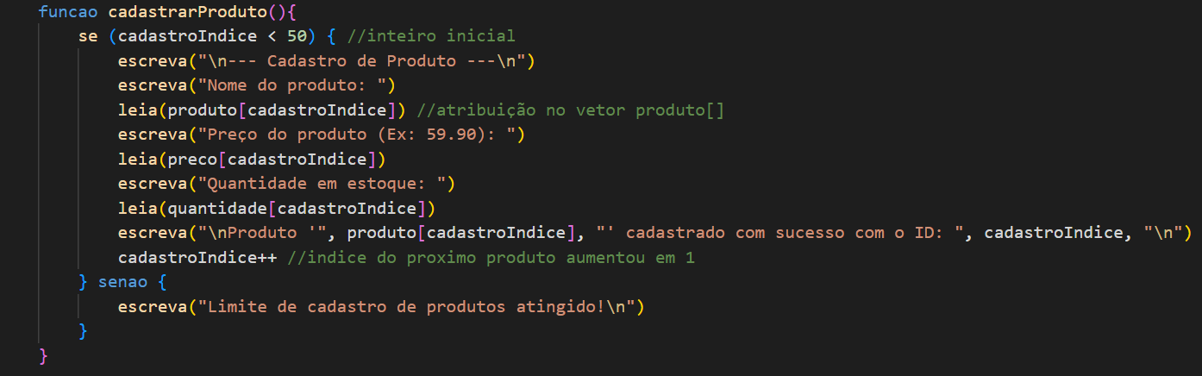
Cadastro de Produtos
O sistema permite cadastrar produtos com detalhes essenciais como nome, preço e quantidade. Por exemplo, ao cadastrar uma 'Camiseta Básica', você insere seu preço e a quantidade disponível. Isso facilita a gestão do estoque na loja.

Slide 8
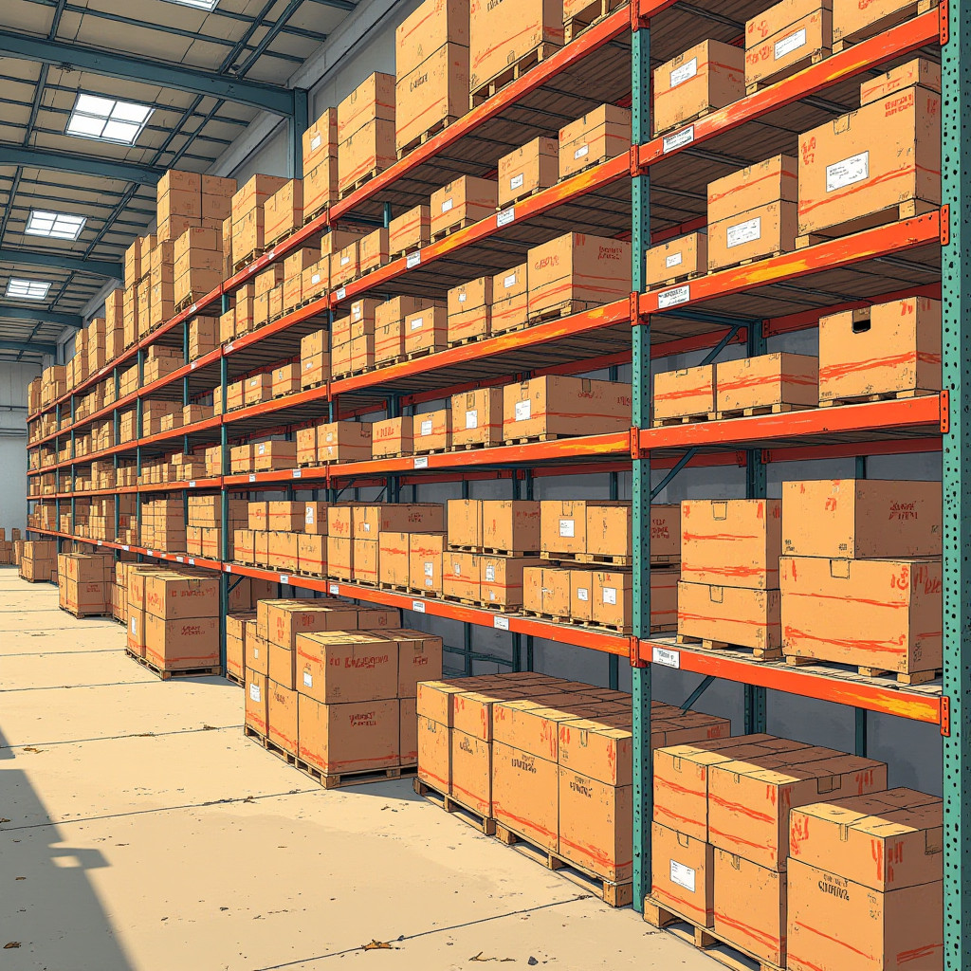
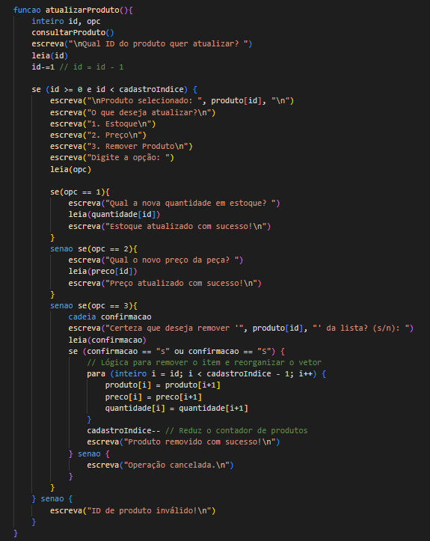
Atualização de Produtos

Slide 9
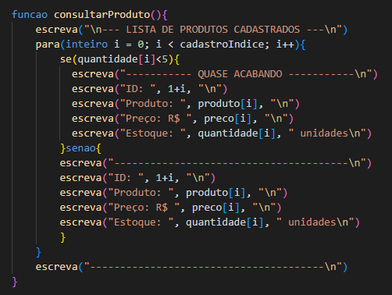
Consulta de Produtos

Slide 10
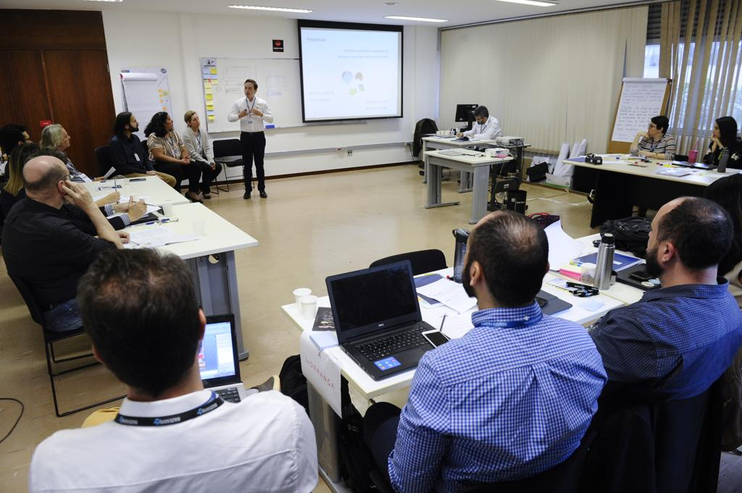
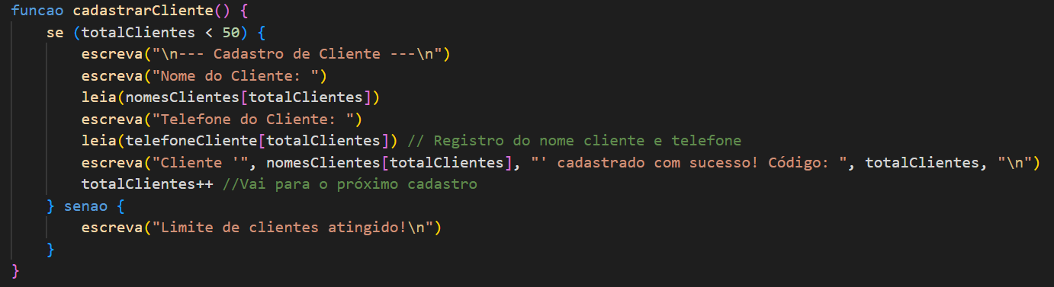
Cadastro de Clientes

Slide 11

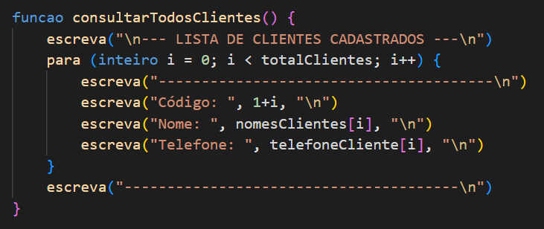
Consultar Cliente

Slide 12

Listagem de Clientes
O sistema da DaniSEModa permite consultar todos os clientes cadastrados, facilitando a organização das vendas e atendimento. Por exemplo, ao acessar a lista, você pode visualizar rapidamente os nomes e telefones dos clientes. Isso torna o processo de gestão mais eficiente.

Slide 13

Processo de Venda
O sistema DaniSEModa agiliza o processo de vendas permitindo que um cliente faça um pedido rapidamente. Por exemplo, na tela de vendas, o vendedor pode escolher produtos e finalizar o pagamento em poucos cliques. Isso resulta em uma experiência mais eficiente tanto para o cliente quanto para o vendedor.

Slide 14
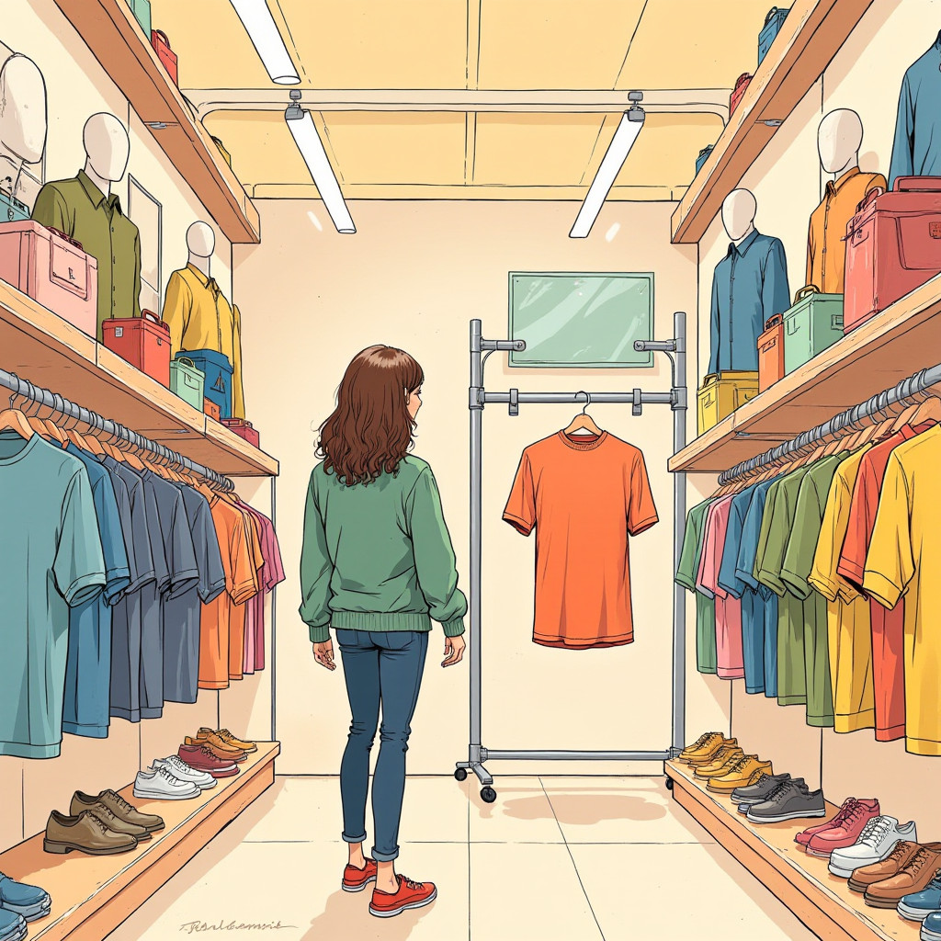
Realização de Pedidos
•Escolha o cliente para o pedido.
•Selecione os produtos desejados.
•Insira a quantidade de cada produto.
•Finalize com forma de entrega e pagamento.

Slide 15

Controle de Vendas
O sistema de vendas da Loja DaniSEModa armazena dados detalhados sobre cada transação, como ID da venda, produtos comprados e métodos de pagamento. Por exemplo, ele gera relatórios para analisar o desempenho das vendas. Isso facilita a gestão e o acompanhamento do estoque e das finanças.

Slide 16

Gerar Relatórios
•Análise do desempenho de vendas
•Identificação de produtos mais vendidos
•Estratégias para aumento de vendas
•Informações para tomada de decisões
linha 366

Slide 17
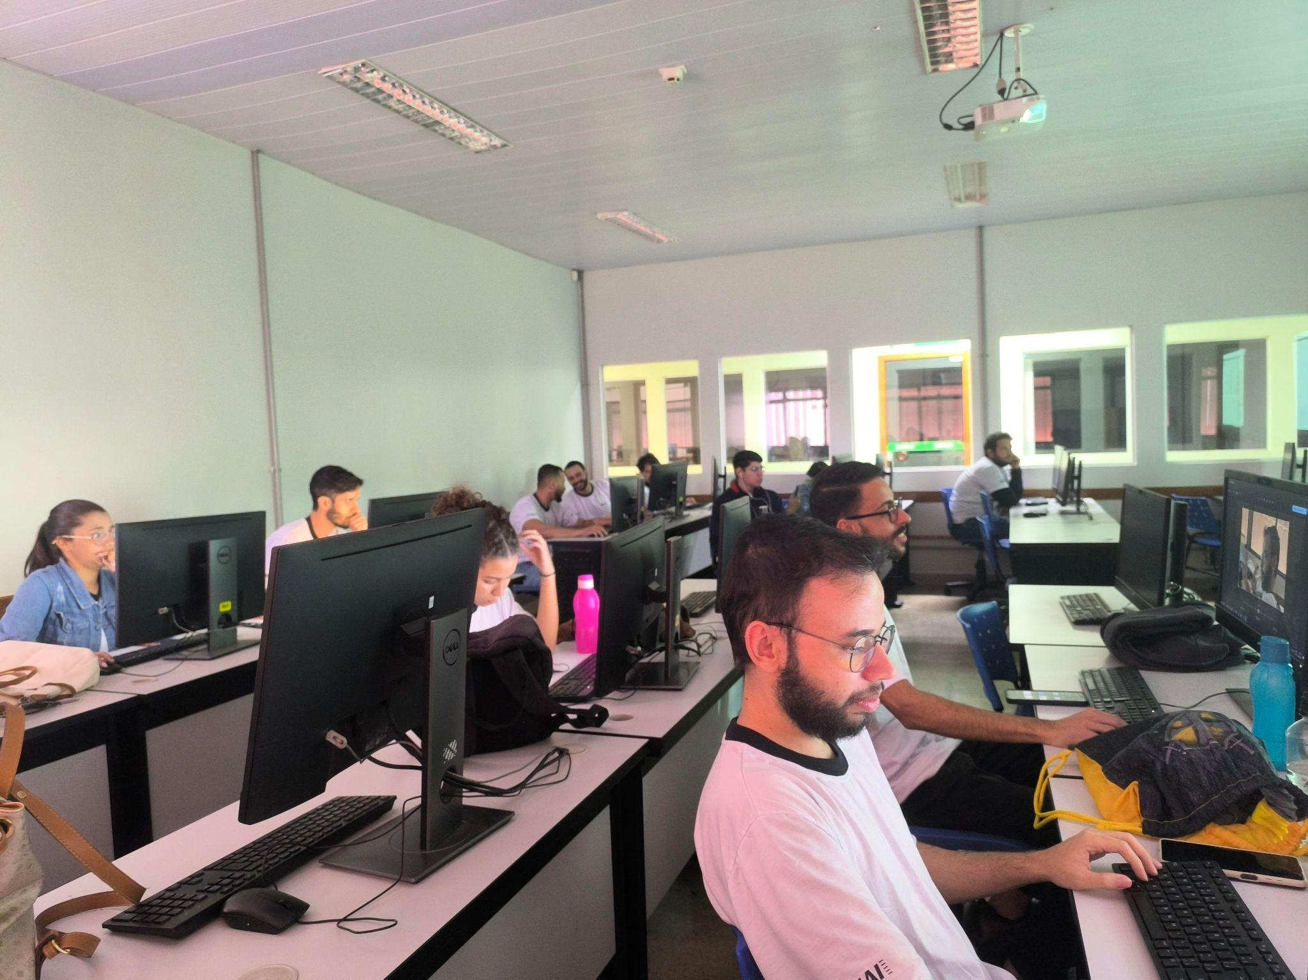
Reflexão Final
Como podemos ajudá-lo a fazer o seu sistema?
Considere a funcionalidade de gestão da nossa equipe que está sempre melhorando para sua eficácia e eficiência.

Slide 18
• Facilidade na gestão de produtos e clientes.
Conclusão
• Agilidade no processo de vendas.
• Relatórios para acompanhar desempenho.
• Melhora na experiência do cliente.
• Relevância da tecnologia para lojistas.

